Slide 1
React 基础知识
2022.7

Slide 2
预备知识
html，css
js，es6基础
dom
nodeJS，npm

Slide 3
目标
了解react相关术语，如 jsx， component, lifeCycle, hooks...
为快速进入项目实战做准备

Slide 4
内容目录
简介
准备环境
组件
state
props
lifecycle
hooks
ref
context
router

Slide 5
一. 简介
- React 是一个 JavaScript 库 - 最受欢迎的库之一
- React 是 Facebook 创建的一个开源项目。
- React 用于在前端构建用户界面（UI）。
- React 是 MVC 应用程序的视图层（Model View Controller）

Slide 6
一. 准备环境
cdn 的方式
直接在html里引入 react，react-dom ，babel
npm 的方式构建react工程
安装node （npm）
cra 创建 react 工程模板

Slide 7
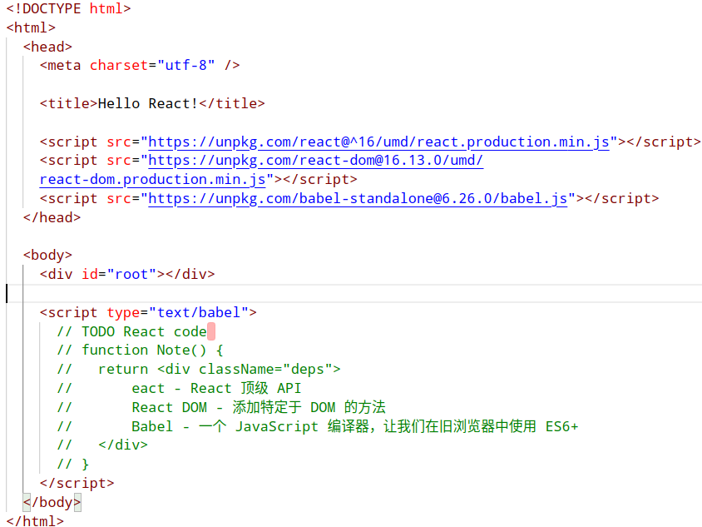
1.1.1 cdn 方式

Slide 8
1.1.2 cdn 资源
<script
src="https://unpkg.com/react@18/umd/react.development.js"
crossorigin
></script>
<script
src="https://unpkg.com/react-dom@18/umd/react-dom.development.js"
crossorigin
></script>
<script src="https://unpkg.com/babel-standalone@6/babel.min.js"></script>

Slide 9
1.2 npm方式
使用 create-react-app 创建 react-app
- node （前提）
- npm（前提）
- npx create-react-app react-app // npm i npx ;
- cd react-app && npm start
- open localhost:3000 in browser

Slide 10
二. 组件
函数组件
类组件
组件中认识JSX
内部组件（suspense，lazy...）

Slide 11
2.1 函数组件
const AppFunc = () => {
return (
<div className="App">
<h1>Hello, React!</h1>
</div>
)
}

Slide 12
2.2 class组件
class AppClass extends React.Component {
render() {
return (
<div className="App">
<h1>Hello, React!</h1>
</div>
)
}
}

Slide 13
2.3 组件中认识JSX
const heading = <h1 className="site-heading">Hello, React</h1>
const heading = React.createElement('h1', {className: 'site-heading'}, 'Hello, React!')

Slide 14
2.3.1 jsx中使用变量
const name = 'Tania'
const heading = <h1>Hello, {name}</h1>
JSX 比在原生 JavaScript 中创建和添加许多元素更容易编写和理解，这也是人们如此喜爱 React 的原因之一。

Slide 15
三. state
函数式组件中使用
const [state, setstate] = useState(initialState）
class组件中使用
事件处理

Slide 16
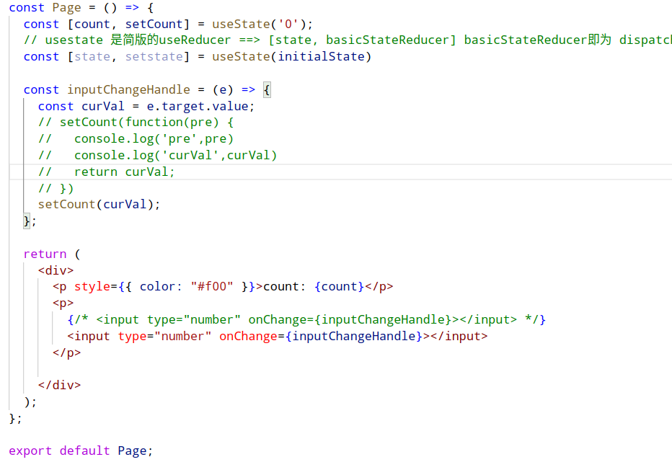
3.1 函数式组件中使用state

Slide 17
3.1.1 setState （函数式组件）
setState(fn|otherType)
fn: fn => newState
otherType : newState = otherType
usestate 是简版的useReducer
[state, basicStateReducer] basicStateReducer即为 dispatch

Slide 18
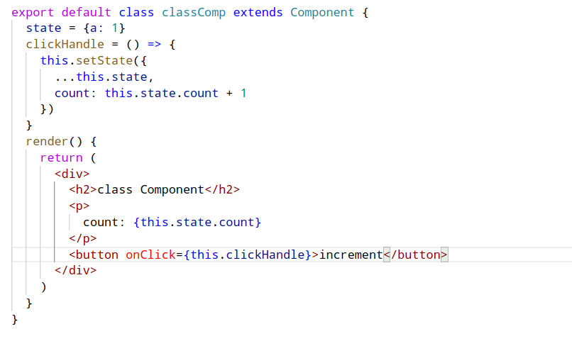
3.2 class组件中使用state

Slide 19
3.3 事件处理
react对事件通过合成的方式把原生事件集中在doucument或者root上管理，把合成事件的名称添加到属性上，并添加对应的事件句柄；当事件冒泡到顶层（document或者root）后react进行派发，从而对应的事件句柄被触发
<button onClick={this.clickHandle}>increment</button>

Slide 20
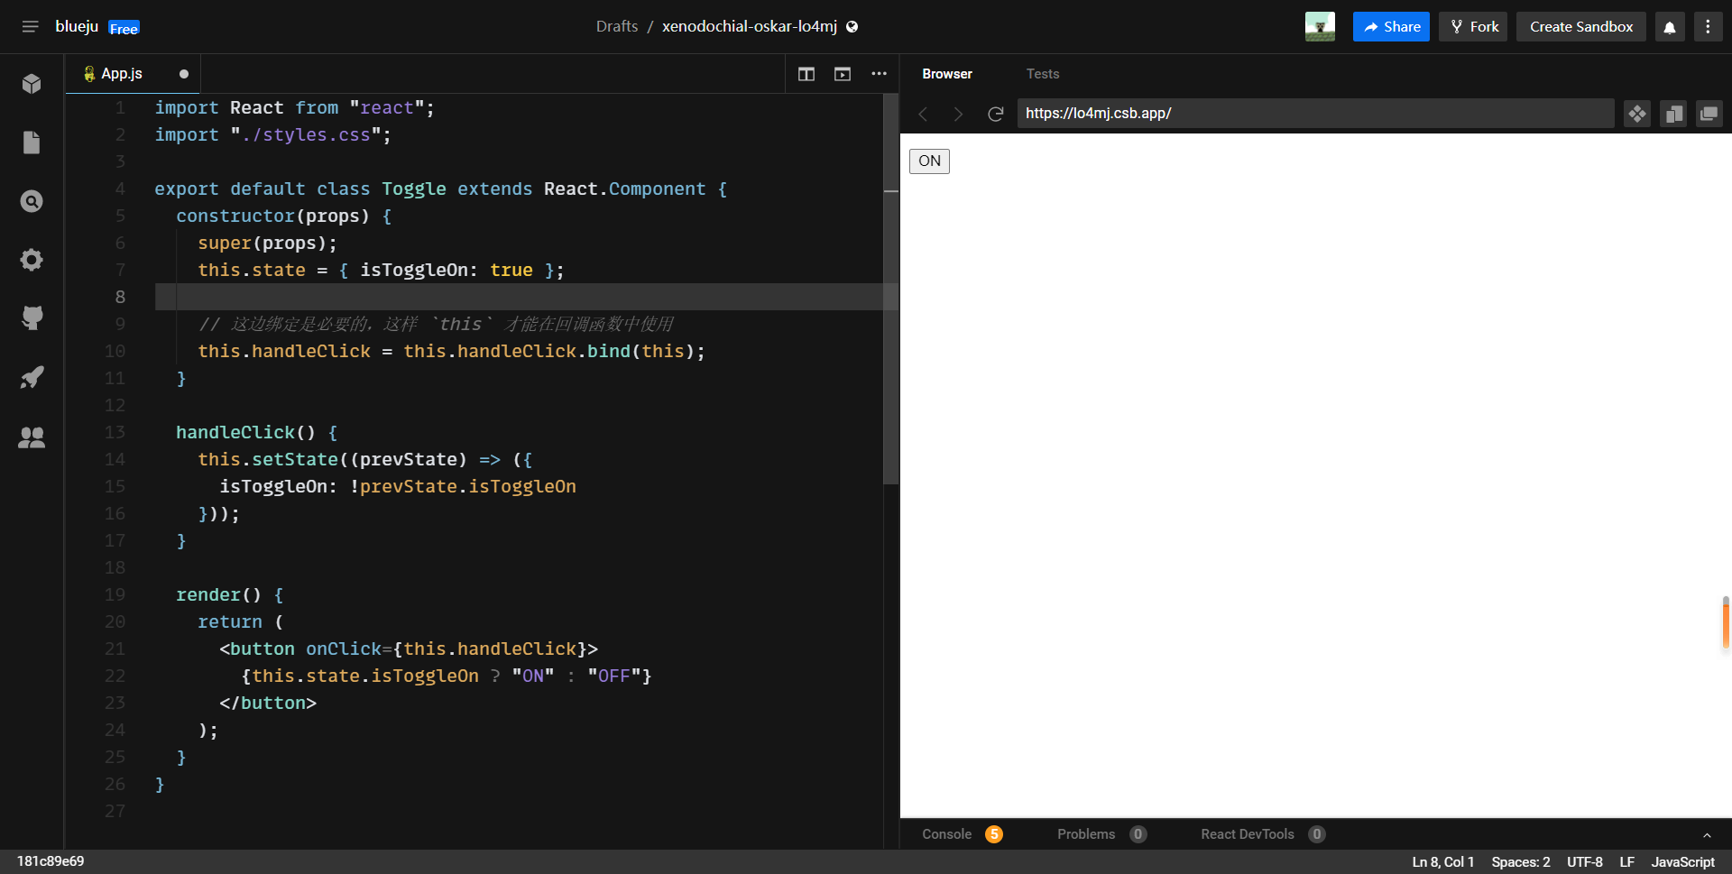
3.4 事件处理例子

Slide 21
四. props
props是子组件接受父组件传的参数，props解决的问题是
在父组件中，只靠state难以维护组件的运转，通过拆分组件分而治之的方法把复杂的问题简单化
没有子组件就没有props
自己抽离父组件的 state +ui,其中抽离出的这个state 和其他自定义的属性的总和叫props

Slide 22
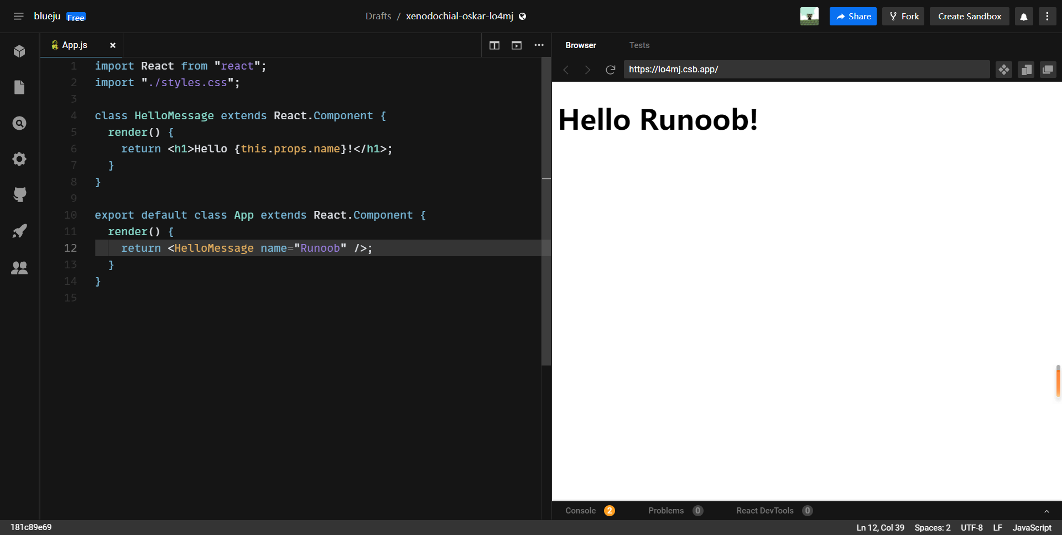
4.2 props 例子（父组件中）

Slide 23
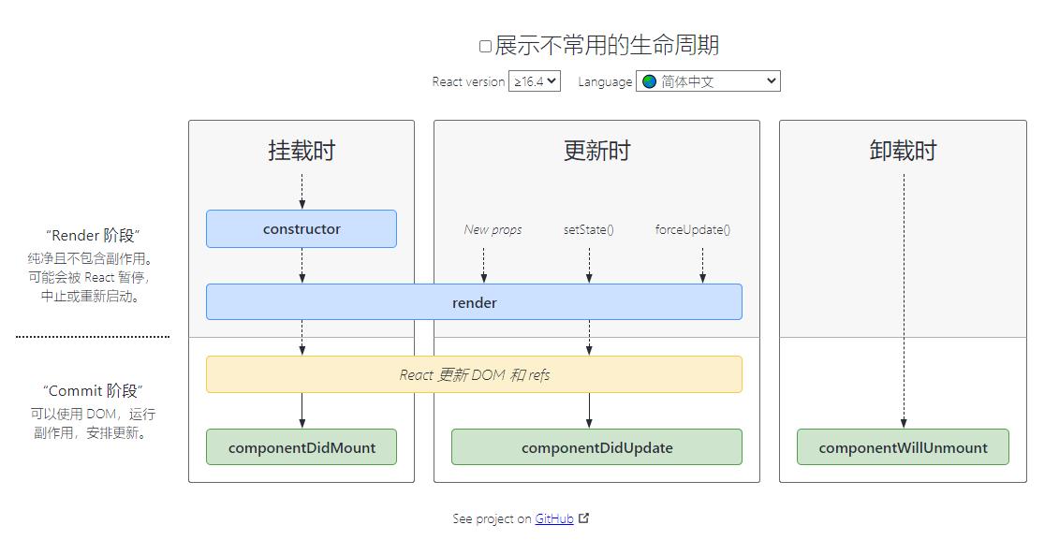
五. 生命周期(1)

Slide 24
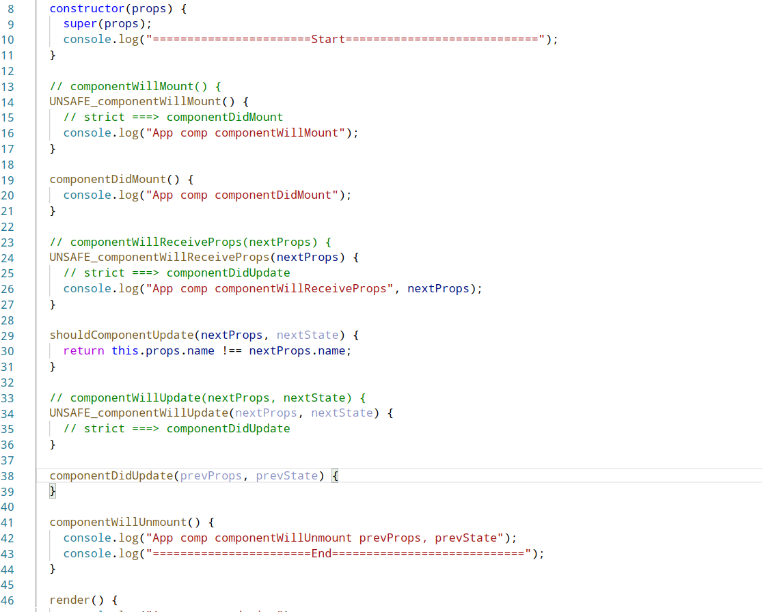
生命周期（2）

Slide 25
六. hooks
useState
useReducer
memo
useMemo
useCallback
useEffect
diyHook

Slide 26
6.1 useState，useReducer
useState 源于，useReducer,useReducer 源于redux
redux：拥有一个数据源，自己维护更新消息，并通知用户，对用户来说不用组件之间相互通信

Slide 27
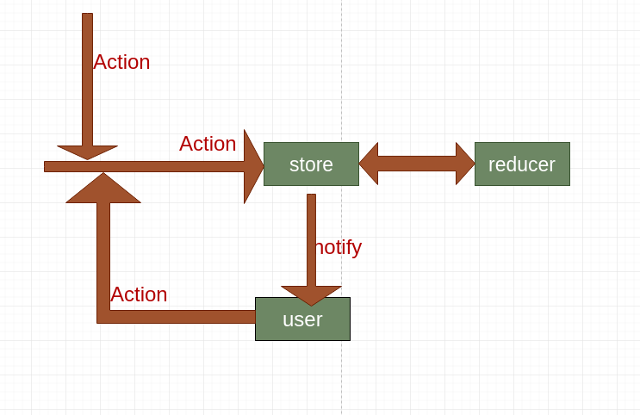
6.1.1 redux简图

Slide 28
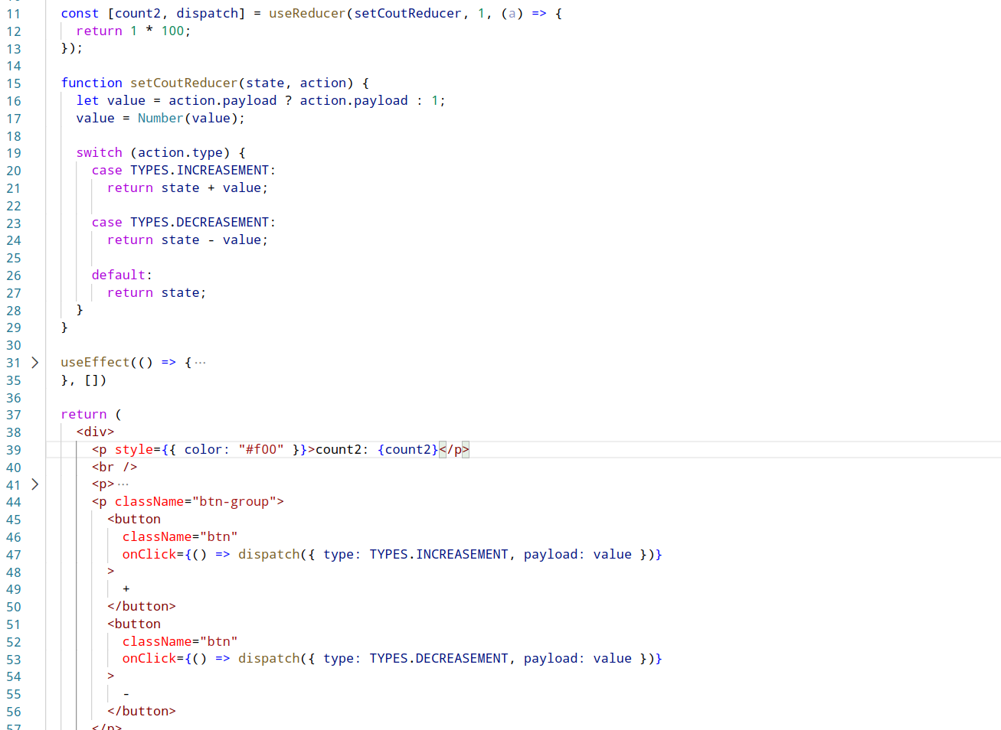
6.1.2 useReducer例子

Slide 29
6.2 memo
在组件中由于父组件某些state发生改变，导致不相干的子组件（该组件的props并未改变）重新渲染，可能并未达到自己的预期，结合memo方法可以解决该问题
memo包装一个目标组件，自定义设定重新渲染条件
memo的第二参数比对 preProps和nextProps
比对的结果 propsAreEqual ？ update： keep

Slide 30
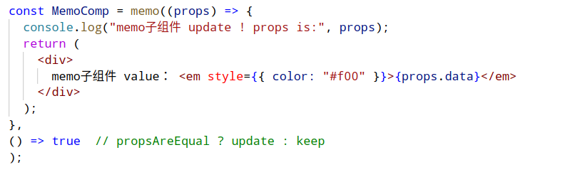
6.2.1 memo例子
此处强制返回true，代表每次都更新，相当于没有用memo包裹
memo类似于class组件的shouldUpdate钩子，区别是比对的结果相反，class中比的是 areNotEqual ？ update ： keep

Slide 31
6.3 useMemo
useMemo(fn, deps)
useMemo 和memo区别
useMemo是hooks，memo是高阶函数，参数只接受组件且是函数式
useMemo的fn可以处理复杂计算 得出computedValue，也可以处理组件

Slide 32
6.4 useCallback
useCallback(fn, dept)
useCallback诞生的原因是组件更新的时候导致某些方法重新定义，导致接受该方法的子组件也引发不必要的更新
useCallback 与 useMemo区别
useMemo返回值是一个值，也就是说 useMemo调用后其参数fn执行，memoized = fn() 存储在hook.memeizedState 上
useCallback返回值是里面的fn，useCallback调用后没有执行fn，而是将fn存储在hook.memeizedState上

Slide 33
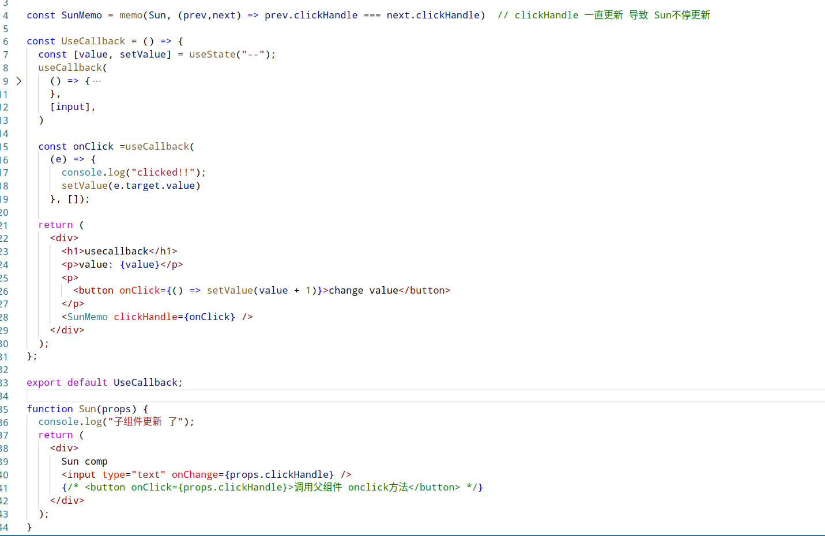
6.4.1 useCallback例子

Slide 34
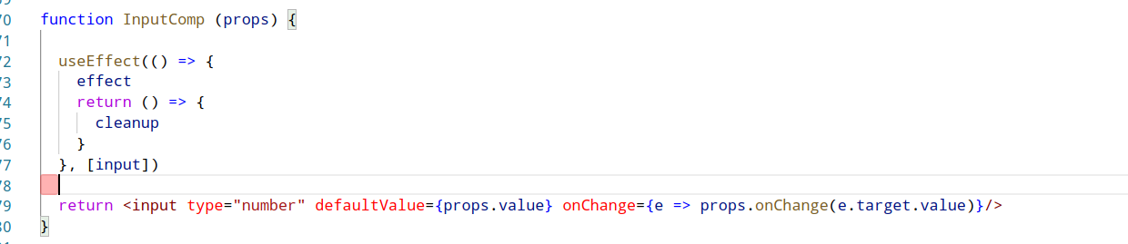
6.5 useEffect
useEffect主要处理一些副作用的事，比如fetchdata,dom 操作等
useEffect相当于class组件中的did钩子和wilUnmount钩子

Slide 35
6.6 diy hook
在组件开发过程中，有些需求很难用已有的hook解决，或者用同一个组件代码或者逻辑过于臃肿，可以自己遵循创建hook的规则来写一个hook

Slide 36
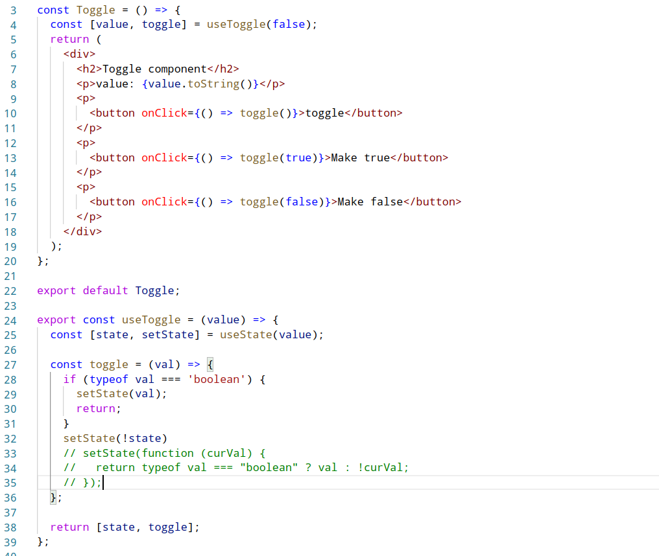
6.6.1 diyhook 1 --- toggle

Slide 37
七. Refs
Refs 提供了一种方式，允许我们访问 DOM 节点或在 render 方法中创建的 React 元素
使用场景：
管理焦点，文本选择或媒体播放
触发强制动画
集成第三方 DOM 库。

Slide 38
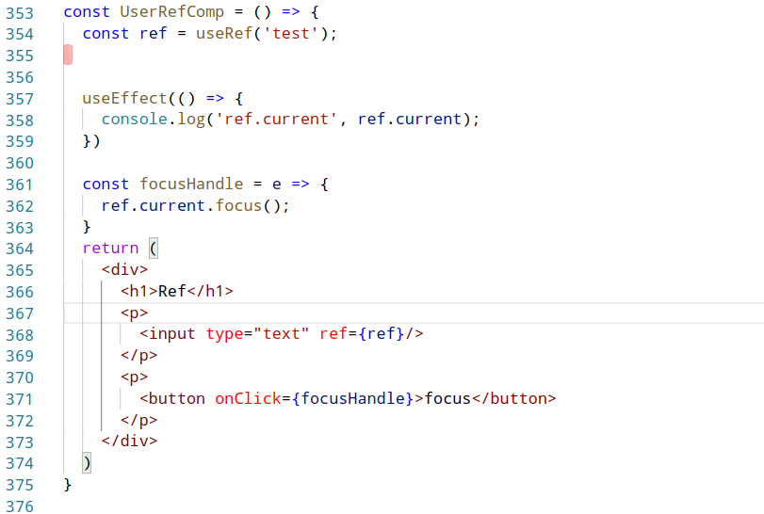
7.1 useRef例子

Slide 39
7.2 forwardRef
ref不能跨组件传，forwardRef解决这个问题
子组件在接收到props后 会把ref过滤掉，导致ref无法跨组件传递，其实可以通过别名属性代替ref，只是这样会给应用带来更大的风险，forwardRef的出现更好的定位错误
useImperativeHandle配合forward使子组件封装更安全可靠，使应用在可控的范围

Slide 40
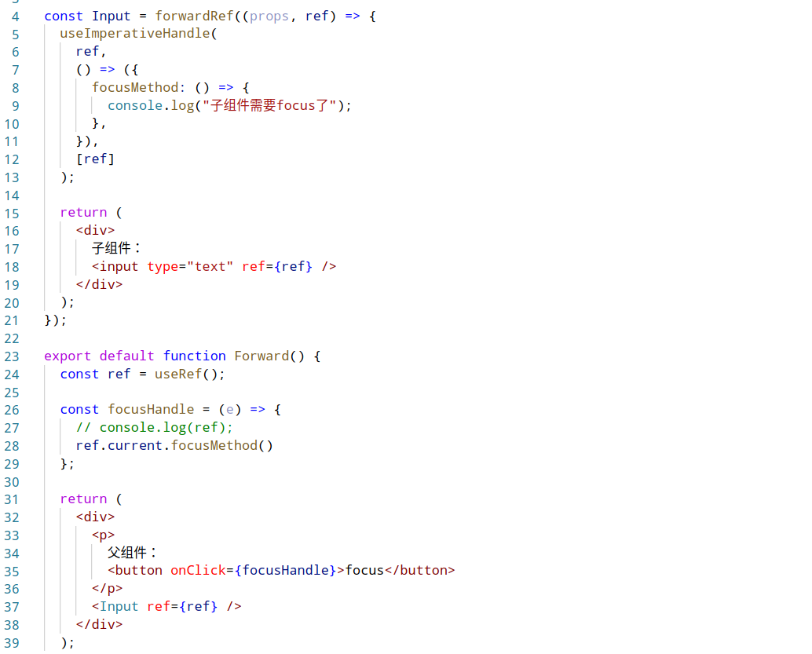
7.3 useImperativeHandle

Slide 41
八. useContext
createContext: 存入contextStack
context.provider: 类似react-redux Provider
所需的数据加到 value属性上
useContext： readContext --> getContext

Slide 42
进阶
了解fiber
深入update
深入了解hooks
了解内部组件的原理

Slide 43
作业
根据你们之前的后台作业，
使用 react + ant-design@4 实现一套包含了 增/删/改/查 功能的后台前端管理界面。

Slide 44
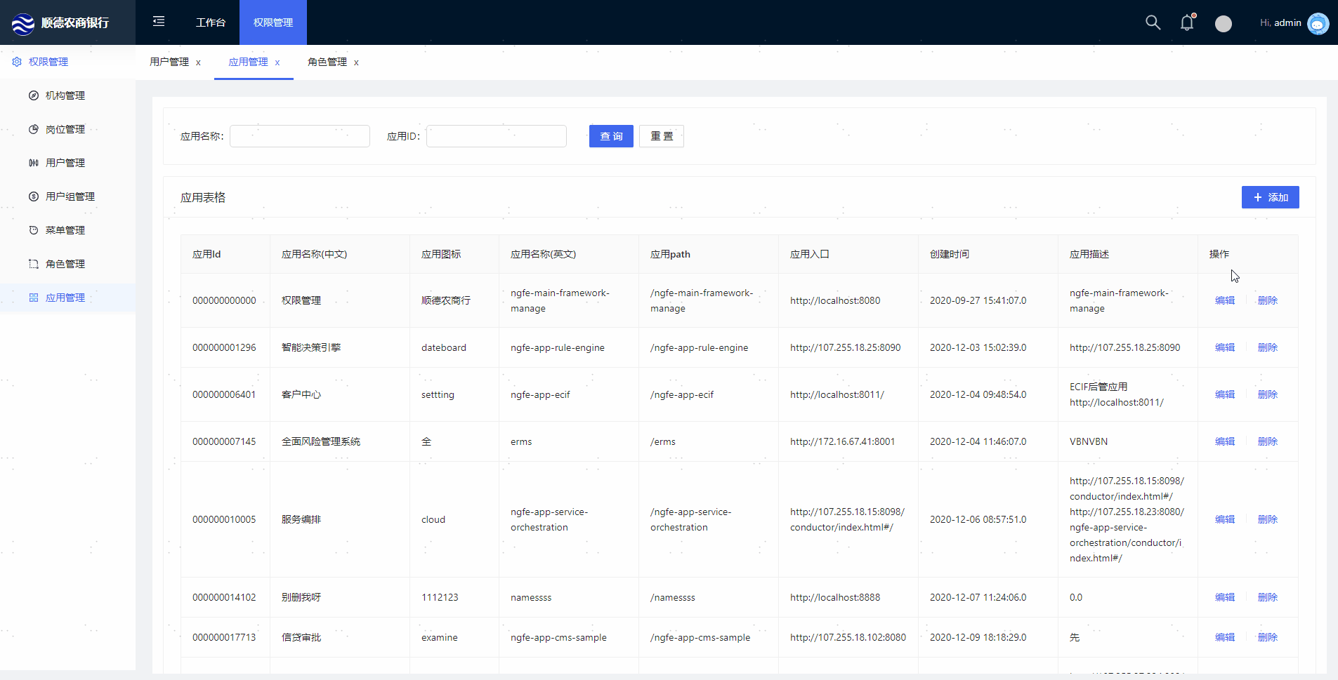
作业事例

Slide 45
参考
Vue
https://www.runoob.com/vue2/vue-tutorial.html
https://cn.vuejs.org/
https://cli.vuejs.org/zh/
https://element.eleme.cn/#/zh-CN
React
https://www.runoob.com/react/react-tutorial.html
https://react.docschina.org/
https://projects.wojtekmaj.pl/react-lifecycle-methods-diagram/
https://ant.design/index-cn

Slide 46
Thanks

